Slide 1

Prueba de concepto
Carlos Gustavo Valladares Corral
Rodrigo García de Quevedo
Martin García Jaime
Gerardo Fabian Sainz Herrera
Moisés Tadeo Silva González
Daniel Isaac Segoviano Solis
Santiago Jimenez Quintero

Slide 2
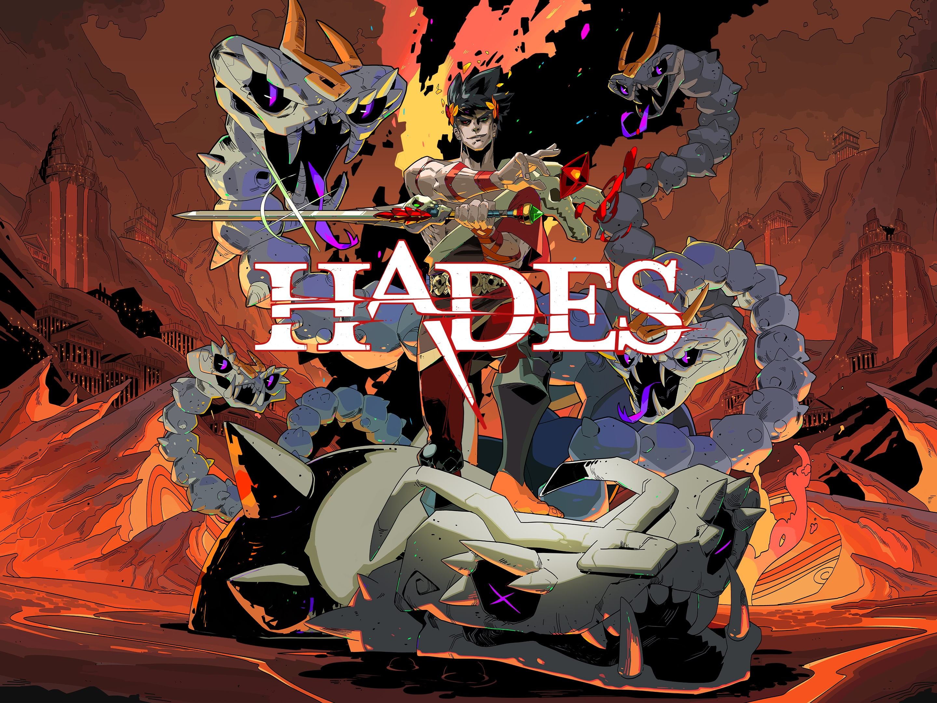
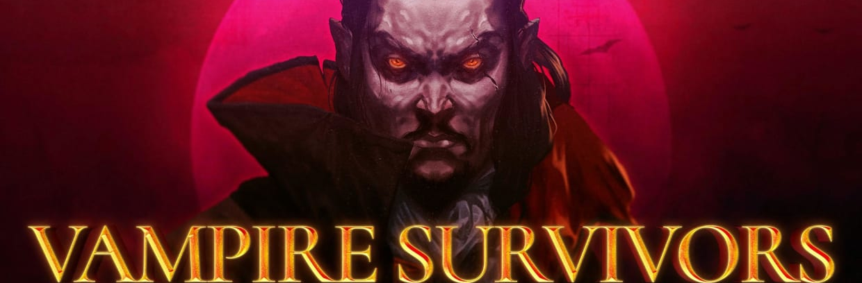
Temática
Juego de vista isométrica de supervivencia con mecánicas rogué lite. Similar a juegos como “Hades”, “The binding of issac” y “Vampire survivors”

Slide 3
Roles del equipo
Carlos game designer/progra
Dany director de arte/animación/ui
RodrigoMechanic designer
Moyete:Soundtrack designe/sound designe
Martin: logo /eneny art
Gerardo y Santi: main characte/background

Slide 4
Historia
Sinopsis: La historia es sobre unos personajes de un estudio de animación que deben pelear contra los esbirros de un estudio de animación monopólico que los quiere comprar.
Conflicto Principal: Los personajes están luchando no solo por conservar su estudio, sino también por defender la libertad creativa en la industria de la animación. A medida que luchan contra los esbirros, cada batalla es una metáfora de los desafíos en la industria, como la censura, la falta de originalidad o la presión por ser "comercial".

Slide 5
Público objetivo
ERSB T (Teen): A partir de los 13 años.
Para una historia sobre personajes animados que luchan contra un estudio monopolista, el público objetivo será T (Teen), ya que permite explorar el conflicto y la crítica de una manera que aún resulta accesible para adolescentes y jóvenes.

Slide 6
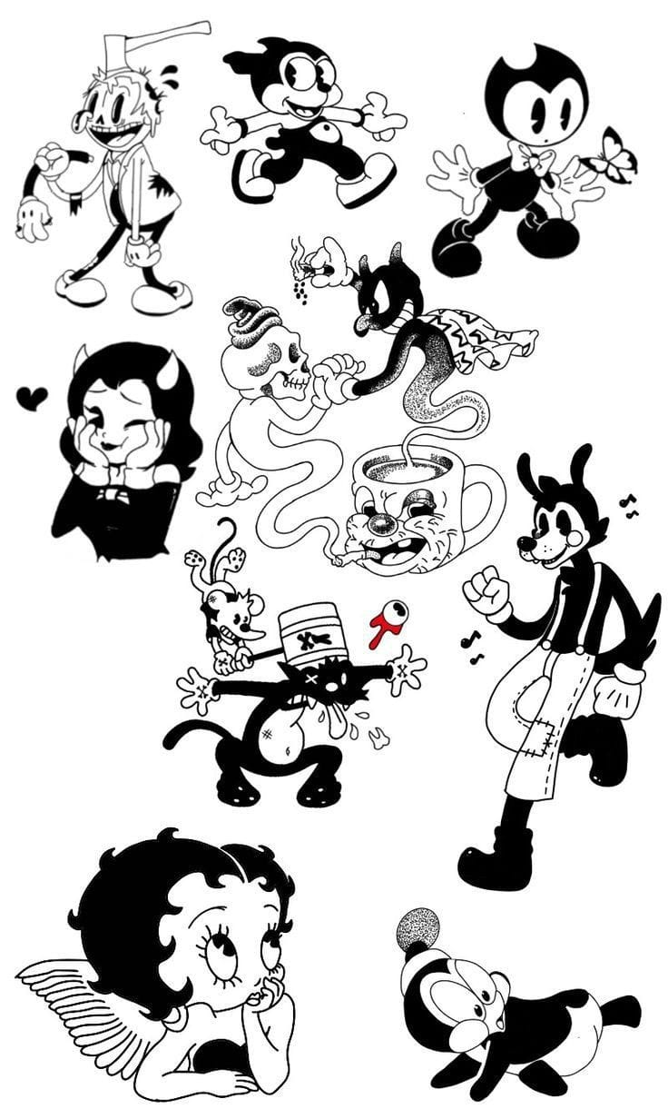
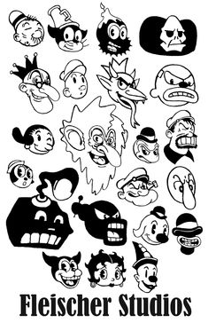
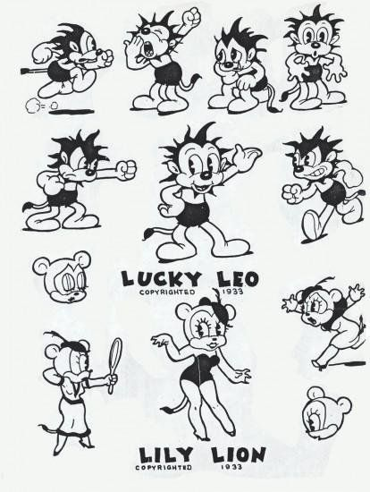
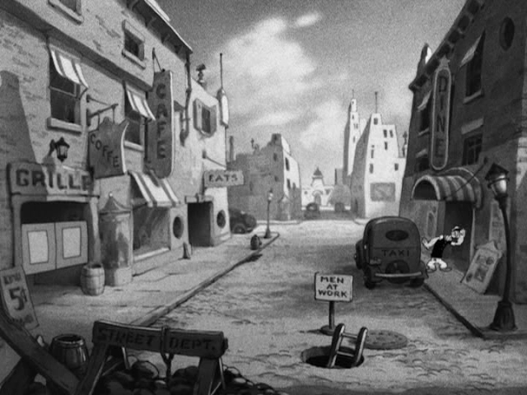
Estilo Grafico

